Slide 1
арифметические операции. Приоритеты операций. Операции присвоения

Slide 2

Операции представляют определенные действия над операндами - участниками операции. В качестве операнда может выступать переменной или какое-либо значение (например, число).
Бинарные арифметические операции:
+ Операция сложения двух чисел
Пример2. На НГ родители Пети дали ему 30000 руб. на айфон. Бабушка и дедушка дали по 20000 руб., за год Петя еще отложил 10000 руб. в копилку. Сколько у Пети есть денег на подарок?

Slide 3


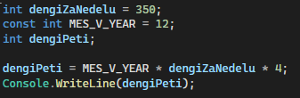
Бинарные арифметические операции:
- Операция вычитания двух чисел:
* Операция умножения двух чисел:
Пример2. Петя еженедельно откладывал с обедов по 350 руб. Сколько денег он накопил за год?

Slide 4
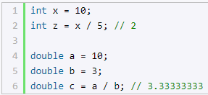
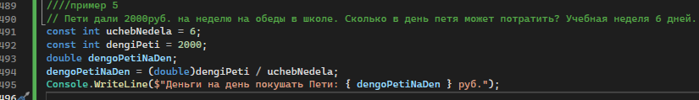
Бинарные арифметические операции:
/ операция деления двух чисел: :
Пример2. Пети дали 2000руб. на неделю на обеды в школе. Сколько в день Петя может потратить? Учебная неделя 6 дней.

Slide 5
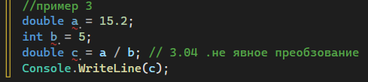
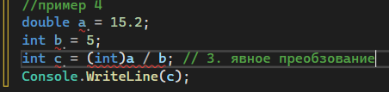
Бинарные арифметические операции:
/ операция деления двух чисел: если оба операнда целые числа , то результат тоже будет целое число
Для выхода из этой ситуации необходимо определять литералы или переменные, участвующие в операции, именно как типы double или float:

Slide 6

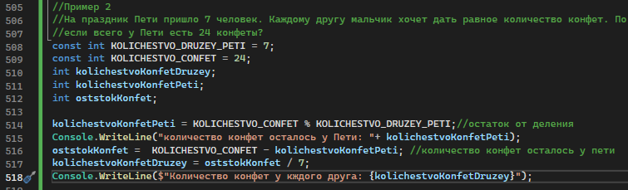
Бинарные арифметические операции:
% Операция получение остатка от целочисленного деления двух чисел:
Пример2. На праздник Пети пришло 7 человек. Каждому другу мальчик хочет дать равное количество конфет. По сколько конфет получит каждый гость и сколько конфет останется, если всего у Пети есть 24 конфеты?

Slide 7
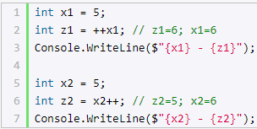

Также есть ряд унарных операций, в которых принимает участие один операнд:
++ Операция инкремента:
-Инкремент бывает префиксным: ++x - сначала значение переменной x увеличивается на 1, а потом ее значение возвращается в качестве результата операции.
-Постфиксный инкремент: x++ - сначала значение переменной x возвращается в качестве результата операции, а затем к нему прибавляется 1.

Slide 8
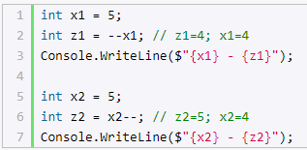

Также есть ряд унарных операций, в которых принимает участие один операнд:
- - Операция декремента или уменьшения значения на единицу. Также существует
префиксная форма декремента (--x)
постфиксная форма декремента (x--).

Slide 9
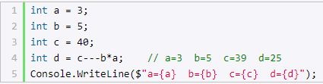


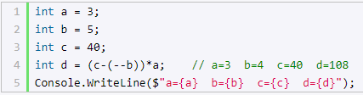

Приоритет операций от наивысшего к низшему
Инкремент, декремент
Умножение, деление, получение остатка
Сложение, вычитание
То есть фактически набор операций выглядел так:
с помощью скобок мы могли бы изменить порядок операций

Slide 10
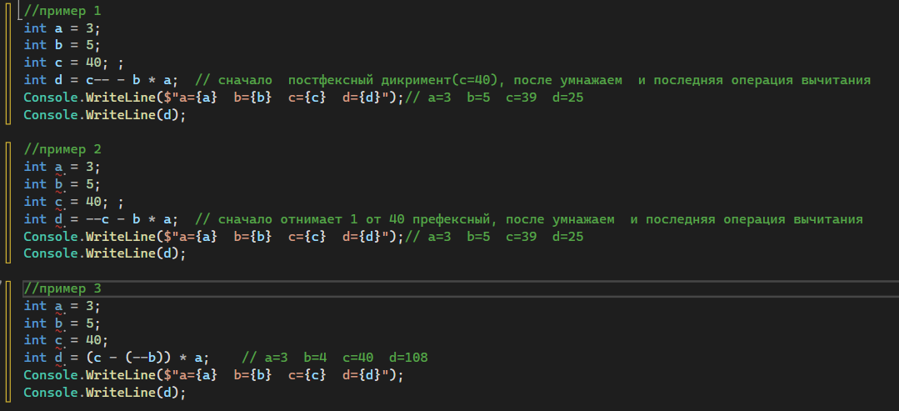
Приоритет операций от наивысшего к низшему

Slide 11
Ассоциативность операторов
операции умножения и деления имеют один и тот же приоритет, но какой тогда результат будет в выражении?
В зависимости от ассоциативности есть два типа операторов:
Лево ассоциативные операторы, которые выполняются слева направо
Право ассоциативные операторы, которые выполняются справа налево
Все арифметические операторы являются лево ассоциативными, то есть выполняются слева направо. Поэтому выражение 10 / 5 * 2 необходимо трактовать как (10 / 5) * 2, то есть результатом будет 4.

Slide 12
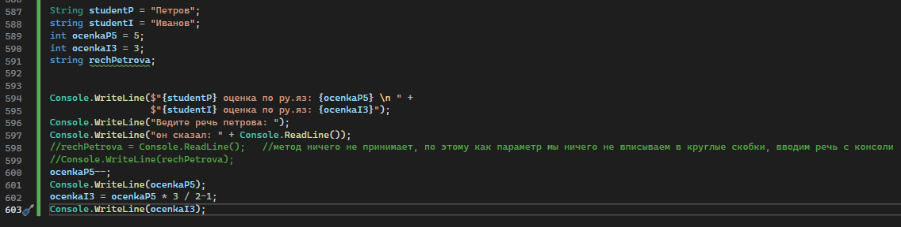
Ассоциативность операторов
Пример 1.На собрании присутствует два студента Петров и Иванов. У каждого из них есть, по одной оценке: Петров-5,Иванов-3, по русскому языку, вывести оценки Петрова и Иванова. После того как Петров выступит на сцене с приветственной речь, его оценка по русскому снизится на 1 балл, а вот оценка по русскому Иванова будет равна утроенному итогу оценки Петрова после выступленья, после чего деленная на два и с итога вычтен 1 балл. Приветственную речь Петрова ввести с консоли и вывести на экран. Какая оценка Петрова в итоге?

Slide 13


Операции присвоения (право ассоциативные)
Операции присвоения устанавливают значение. В операциях присвоения участвуют два операнда, причем левый операнд может представлять только модифицируемое именованное выражение, например, переменную
Сначала будет вычисляться выражение 34 * 2 / 4, затем полученное значение будет присвоено переменным

Slide 14
Операции присвоения
Кроме базовой операции присвоения в C# есть еще ряд операций:
+=: присваивание после сложения. Присваивает левому операнду сумму левого и правого операндов: выражение A += B равнозначно выражению A = A + B
-=: присваивание после вычитания. Присваивает левому операнду разность левого и правого операндов: A -= B эквивалентно A = A - B
*=: присваивание после умножения. Присваивает левому операнду произведение левого и правого операндов: A *= B эквивалентно A = A * B
/=: присваивание после деления. Присваивает левому операнду частное левого и правого операндов: A /= B эквивалентно A = A / B
%=: присваивание после деления по модулю. Присваивает левому операнду остаток от целочисленного деления левого операнда на правый: A %= B эквивалентно A = A % B

Slide 15
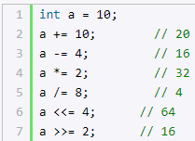

Операции присвоения
Применение операций присвоения:
Операции присвоения являются право ассоциативными, то есть выполняются справа налево
В данном случае выполнение выражения будет идти следующим образом:
b -= 5 (6-5=1)
a += (b-=5) (8+1 = 9)
c = (a += (b-=5)) (c = 9)

Slide 16
